Slide 1
Održivost energije
Izradila:Iva Vidanec,2.a

Slide 2
Sadržaj
Ekološki problem današnjice
Uzroci globalnog zagrijavanja
Posljedice globalnog zagrijavanja
Zašto se Zemlja zagrijava? –Efekt staklenika
Koja su rješenja?
Kako sprječiti klimatsku katastrofu?
*Manje putovanja avionom
*Auto
*Upotreba struje
*Grijanje

Slide 3
Sadržaj
Savjeti za očuvanje energije
Zagađenost
Opasnost prirodnog plina
Opasnost nuklearne energije
Opasnost biogoriva
Obnovljivi izvori energije
Ciljevi i pozitivne strane obnovljivih izvora energije
Transport
Grijanje i hlađenje

Slide 4
Sadržaj
Pozitivne strane obnovljivih izvora energije
Troškovi energije
Solarna energija
*Solarni kolektori
*Fotonaponske ćelije
*Solarni sustavi

Slide 5
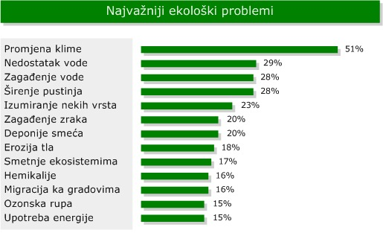
Ekološki problem današnjice
Najveći ekološki problem je promjena klime
Cilj usporiti globalno zagrijavanje

Slide 6
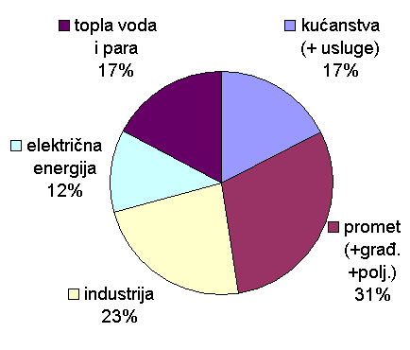
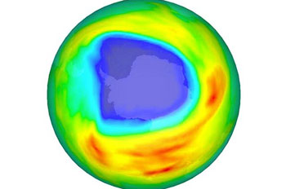
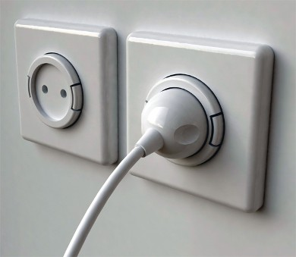
Uzroci globalnog zagrijavanja
Veća potreba za energijom tijekom industrijalizacije te zbog porasta stanovništava na Zemlji i prometa
Povećane upotrebe fosilnih goriva
Povećanje efekta staklenika
Oštećenje ozonskog omotača

Slide 7
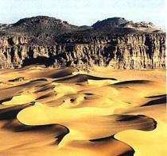
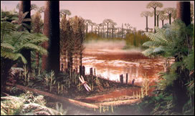
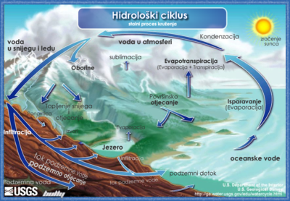
Posljedice globalnog zagrijavanja
Glečeri i polarni ledenjaci se otapaju
Raste razina mora
povećava se intenzitet kruženja vodene mase na Zemlji
padaline su jače i češće dolazi do tzv. prirodnih katastrofa
Širenje pustinja
Promjena vegetacije (odumiranje šuma)
Oštećenja ozonskog omotača

Slide 8
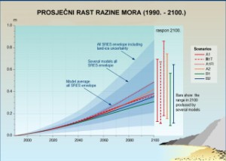
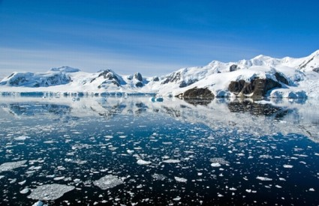
Posljedice globalnog zagrijavanja
Porast razine mora u posljednjem stoljeću iznosio je cca 10-20 cm
Od 1960. godine otopilo se oko 10% snijega, a primjetno je i otapanje glečera

Slide 9
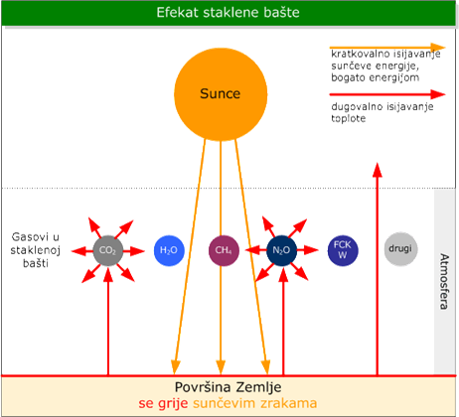
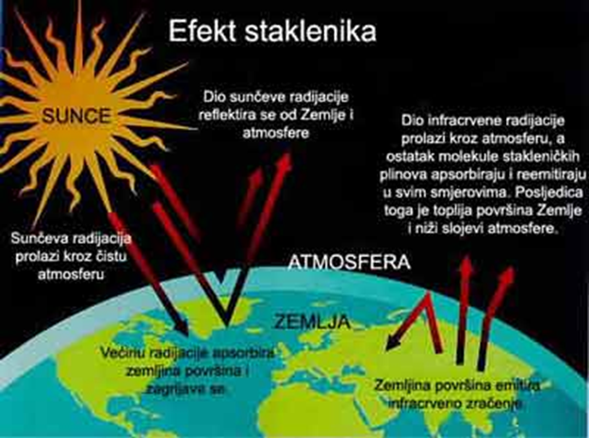
Zašto se Zemlja zagrijava? - Efekt staklenika
Nesmetan ulaz sunčeve svjetlosti u staklenik, zagrijavanje tla te se sprječava gubljenje topline koju oslobađa tlo

Slide 10
Zašto se Zemlja zagrijava? - Efekt staklenika
Para u atmosferi i prirodni plinovi dopuštaju plasiranje Sunčeve energije na Zemlju, ali apsorbiraju toplinu koju oslobađa Zemlja
Staklenički plinovi djelomično emitiraju tu energiju i u suprotnom smjeru, natrag na Zemljinu površinu.
Plin | Formula | Doprinos
Vodena para | $$H_{2 }O$$ | 36-72%
Ugljikov dioksid | $${CO}_{2}$$ | 9-26%
Metan | $${CH}_{4}$$ | 4-9%
Ozon | $$O_{3}$$ | 3-7%
Najčešći staklenički plinovi

Slide 11
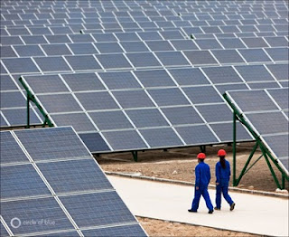
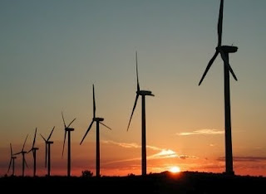
Koja su rješenja?
Proizvodnja struje preko tehnologija koje koriste vjetar,vodu i sunce (WWS)
WWS energetske tehnologije:turbine na vjetar, koncentrirane solarne elektrane, solarne PV elektrane, krovne solarne PV panele, geotermalne elektrane, hidroelektrane, plimne turbine i uređaje na valove

Slide 12
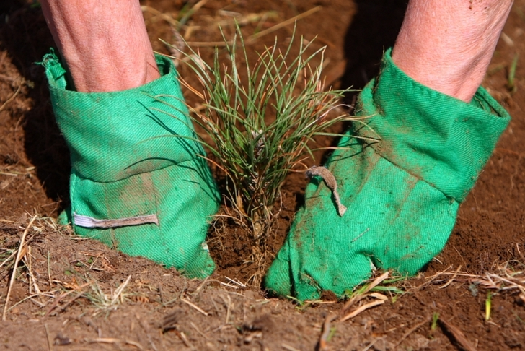
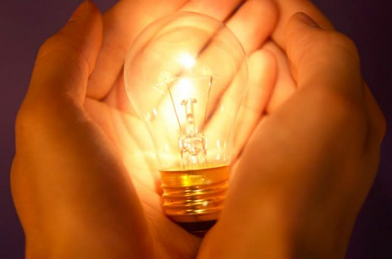
Kako spriječiti klimatsku katastrofu?
Smanjenje sagorijevanja fosilnih resursa (nafta, zemni plin, ugljen)
Smanjenjem upotrebe energije
Korištenjem alternativnih izvora energije
Oduzimanje atmosferi određenu količinu ugljičnog dioksida(pošumljavanjem)

Slide 13
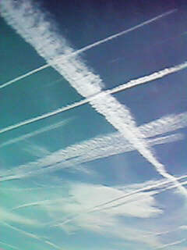
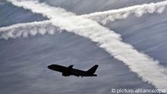
* Manje putovanja avionom
Avionski ispušni plinovi djeluju veoma štetno na klimu

Slide 14
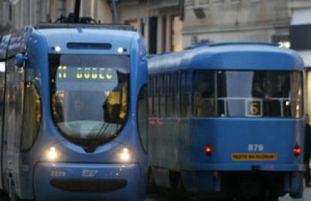
*Auto
Prilikom kratkih relacija - koristiti bicikl ili sredstva javnog prijevoza
Više osoba= jedan automobil
Stil vožnje koji štedi benzin

Slide 15
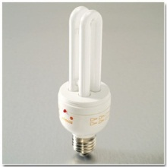
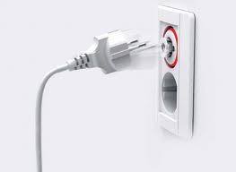
*Upotreba struje
Uvijek isključiti električne aparate
Lampe koje štede električnu energiju
Efikasno korištenje energije(štednja) električnih aparata
Eksploatacija alternativnih izvora energije (npr. vjetar, solarna energija)

Slide 16
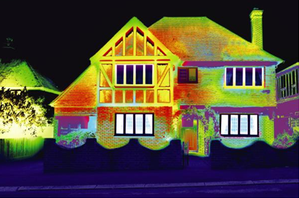
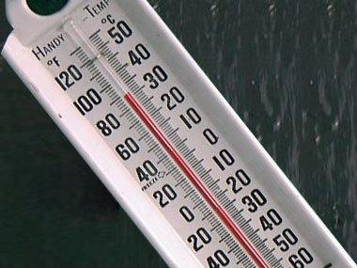
*Grijanje
Ne pregrijavati prostorije
Naglo provjetravanje umjesto trajnog provjetravanja
Toplotna izolacija
Korištenje modernih aparata za grijanje
Ugradnja sistema za grijanje vode putem sunčeve energije

Slide 17
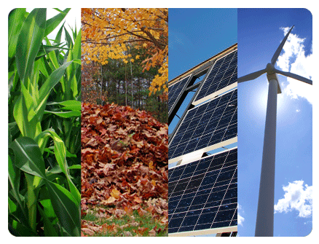
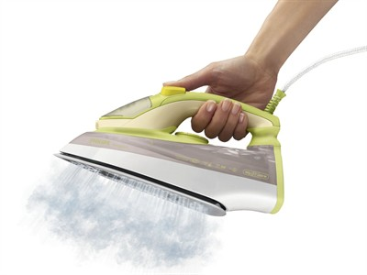
Savjeti za očuvanje energije
Proširivanje ekoloških tehnologija
Unapređenje razvoja u području ekološke energije
Korištenje izvora energije koji se obnavljaju
Češće korištenje aparata koji štede energiju i vodu

Slide 18
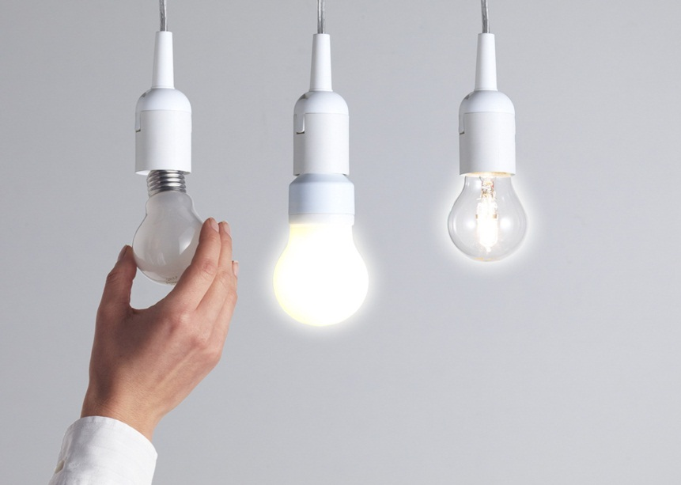
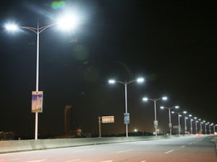
Rasvjeta i električni uređaji
Cilj je da svi stambeni prostori imaju barem jednu "štedljivu" žarulju i uređaj
Zamjenom standardne žarulje sa "štedljivom" (low-energy) žaruljom može se uštediti do 80% inače potrošene energije

Slide 19
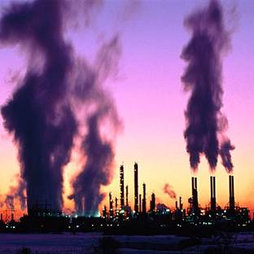
Zagađenost
Od zagađenosti zraka uzrokovanog izgaranjem biogoriva i fosilnih goriva umire 2,5 do 3 milijuna ljudi
'Čisti ugljen' emitira 25 % više zagađivača zraka od 'prljavog uglja'.
Temperatura na našoj planeti do danas je porasla za oko 0,8°C
Crna čađ uzrokuje zagrijavanje i smrt

Slide 20
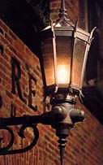
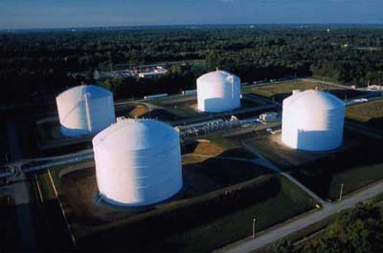
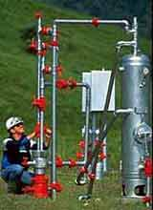
Opasnosti prirodnog plin
Prirodni plin emitiran uzrokuje 50-60 puta veće zagrijavanje i smrtnost zbog zagađenosti zraka

Slide 21
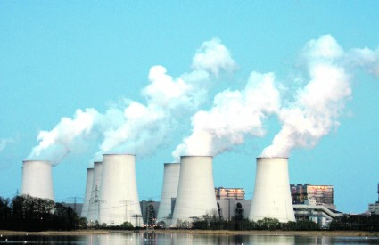
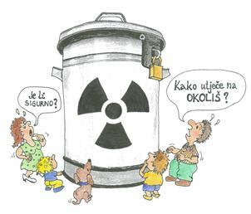
Opasnosti nuklearne energije
Nuklearna energija uzrokuje do 25 puta veće zagrijavanje i smrtnost usljed zagađenosti zraka
Radioaktivni otpada

Slide 22
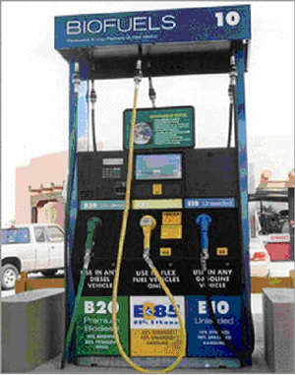
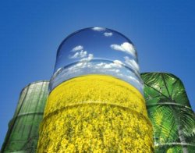
Opasnosti biogoriva
Biogoriva za transport uzrokuju 50-150 % emisija ugljika te 90-150 % smrtnosti od zagađenosti zraka i bolesti zbog ispušnih plinova vozila na benzin i dizel
Električna vozila s pogonom na energiju vjetra uzrokuju manje od 1% takvih emisija

Slide 23
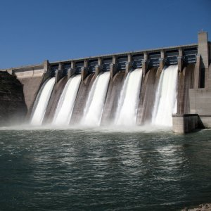
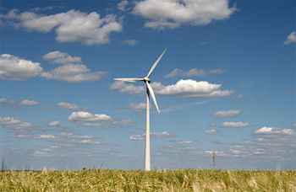
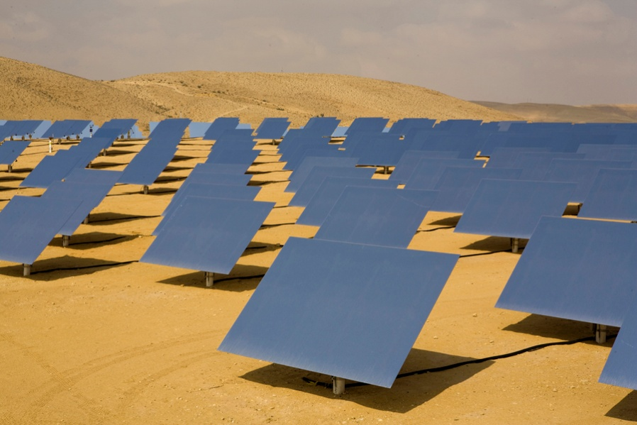
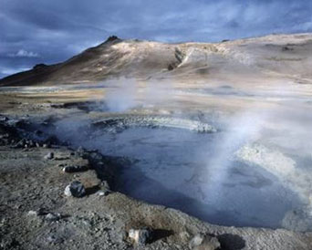
Obnovljivi izvori energije
Daju manje od 1% ukupno proizvedene energije
Vrlo važna uloga u smanjenju emisije ugljičnog dioksida (CO2) u atmosferi.
Povećanje energetske održivosti sustava.

Slide 24
Ciljevi i pozitivne strane obnovljivih izvora energije
Smanjenje svjetske potražnje za energijom za više od 30%
Konstantna snaga geotermalne energije i energije plime i oseke
Vjetar i sunce su promjenjivi, ali komplementarni (kada vjetar tokom dana ne puše, sunce obično sija, i obratno)
Hidroelektrična se energija brzo može uključiti i isključiti(popunjavanje praznina u trenutnom sistemu)

Slide 25
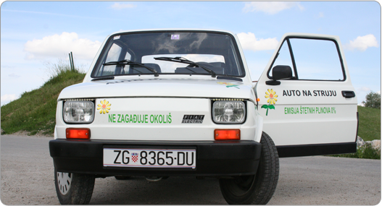
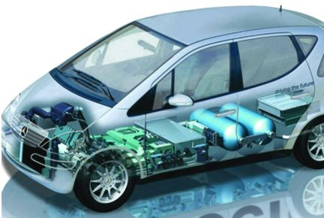
Transport
Transportne tehnologije koje koriste energiju vjetra, vode i sunca uključuju električna auta, vozila sa vodikovim gorivim ćelijama i hibridna vozila na struju i vodik
Električni auto
Hibridno vozilo

Slide 26
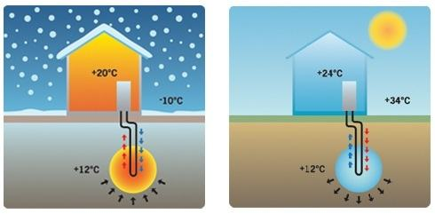
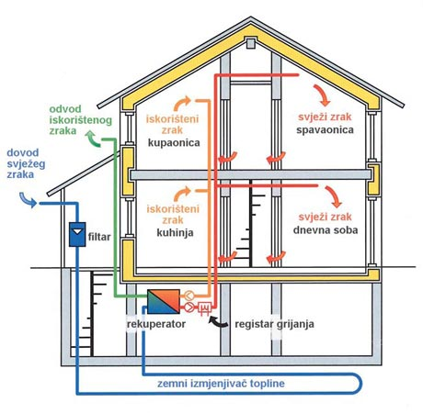
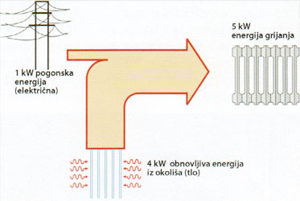
Grijanje i hlađenje
Tehnologije za grijanje i hlađenje zraka i vode uključuju toplinske pumpe, elektro-otporničke grijače i solarne predgrijače vode.

Slide 27
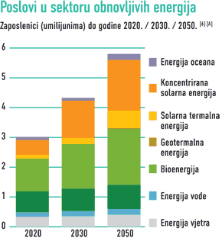
Pozitivne strane obnovljivih izvora energije
Rastuća važnost u elektroenergetskom sustavu
Razvijene zemlje ih snažno potiču
Smanjenje emisije štetnih plinova u atmosferu, povećavaju sigurnost opskrbe energijom, smanjuju ovisnost o uvoznim energentima, razvoj domaće industrije te otvaraju radna mjesta.

Slide 28
Troškovi
Troškovi korištenja vjetroenergije, hidroelektrične i geotermalne energije slični su troškovima konvencionalne energije
Troškovi solarne energije su nešto veći, ali brzo opadaju
Sve veće tehnologije WWS su jeftinije od trenutnih tehnologija

Slide 29
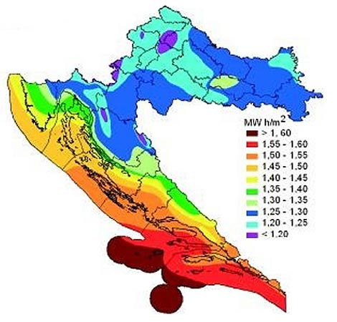
Solarna energija
Zračenje Sunca dolazi na Zemlju i tamo se pretvara u druge oblike obnovljive energije (energije vjetra, hidroenergije, biomase, energije valova i dr.)
Najveći izvor energije na Zemlji, pri čemu je godišnje dozračena energija veća 15000 puta od ukupnih svjetskih potreba.
U Republici Hrvatskoj godišnja insolacija na horizontalnu plohu iznosi 1200- 1600 kWh/m2 ovisno radi li se o kontinentalnom ili primorskom dijelu.

Slide 30
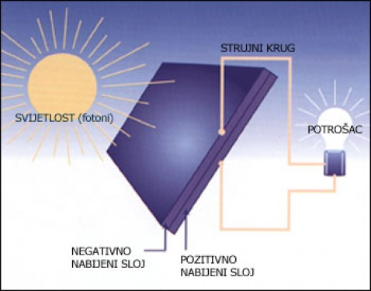
Solarna energija
Njezino neposredno iskorištavanje
Aktivno ili pasivno iskorištavanje
Aktivna primjena izravna pretvorba u toplinsku ili električnu energiju (solarni kolektori ili solarnia kuhala)
Pasivna primjena izravno iskorištavanje dozračene Sunčeve topline odgovarajućom izvedbom građevina (smještajem u prostoru, primjenom odgovarajućih materijala,itd.)

Slide 31
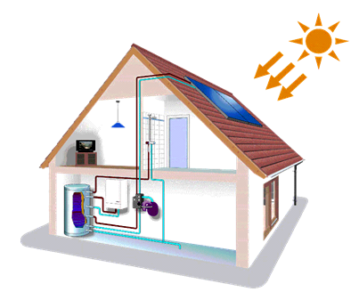
Solarni kolektori
Pretvaraju sunčevu energiju u toplinsku energiju vode
Sistemi za grijanje vode mogu biti ili otvoreni(u kojima voda koju treba zagrijati prolazi direktno kroz kolektor na krovu) ili zatvoreni (u kojima su kolektori popunjeni tekućinom koja se ne smrzava,npr. antifriz)
Kombinacijom grijanja zraka i grijanja vode može se postići vrlo velika ušteda

Slide 32
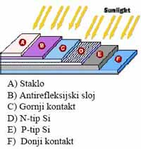
Fotonaponske ćelije
Energija Sunčeva zračenja izravno se pretvara u električnu energiju
Sunčeve ćelije nazivaju se i fotonaponskim ćelijama
Prve FN ćelije razvijene su 50-ih godina prošlog stoljeća za potrebe istraživanja svemira
Izrađuju se od silikona
Električna energija iz FN ćelija može se upotrijebiti za rasvjetu, za rad kućanskih aparata ili se skladišti u akumulatorima.

Slide 33
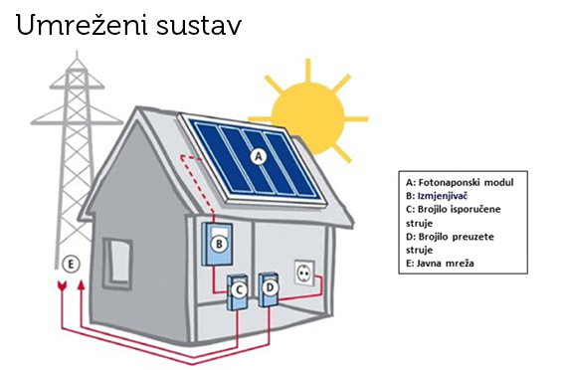
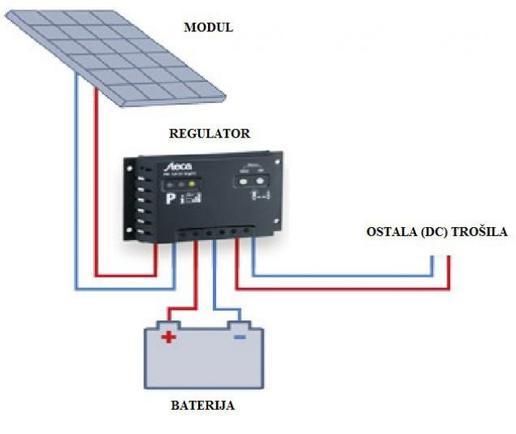
Solarni sustavi
S obzirom na specifičnost solarnih sustava u odnosu na klasične, za njihovo pravilno dimenzioniranje i instaliranje, potrebna je visoka razina stručnosti i iskustvo
U Hrvatskoj mnogi solarni sustavi ne zadovoljavaju potrebe korisnika i podložni su čestim ispadima iz rada.

